Slide 1


Студенческий
Стартап
IV очередь

Slide 2
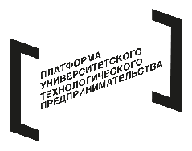
Общие сведения
Название проекта: Производство сладких газированных напитков из молочной сыворотки "Milky Bubble"
Письма поддержки от Федерального государственного автономного образовательного учреждения высшего образования «Пермский государственный национальный исследовательский университет» и ИП Зинкова Дмитрия Викторовича (Сыроварня “Сырный кот”,г. Пермь)
Номер заявки: №СТС – 316079
Рудаков Савелий Александрович

Slide 3
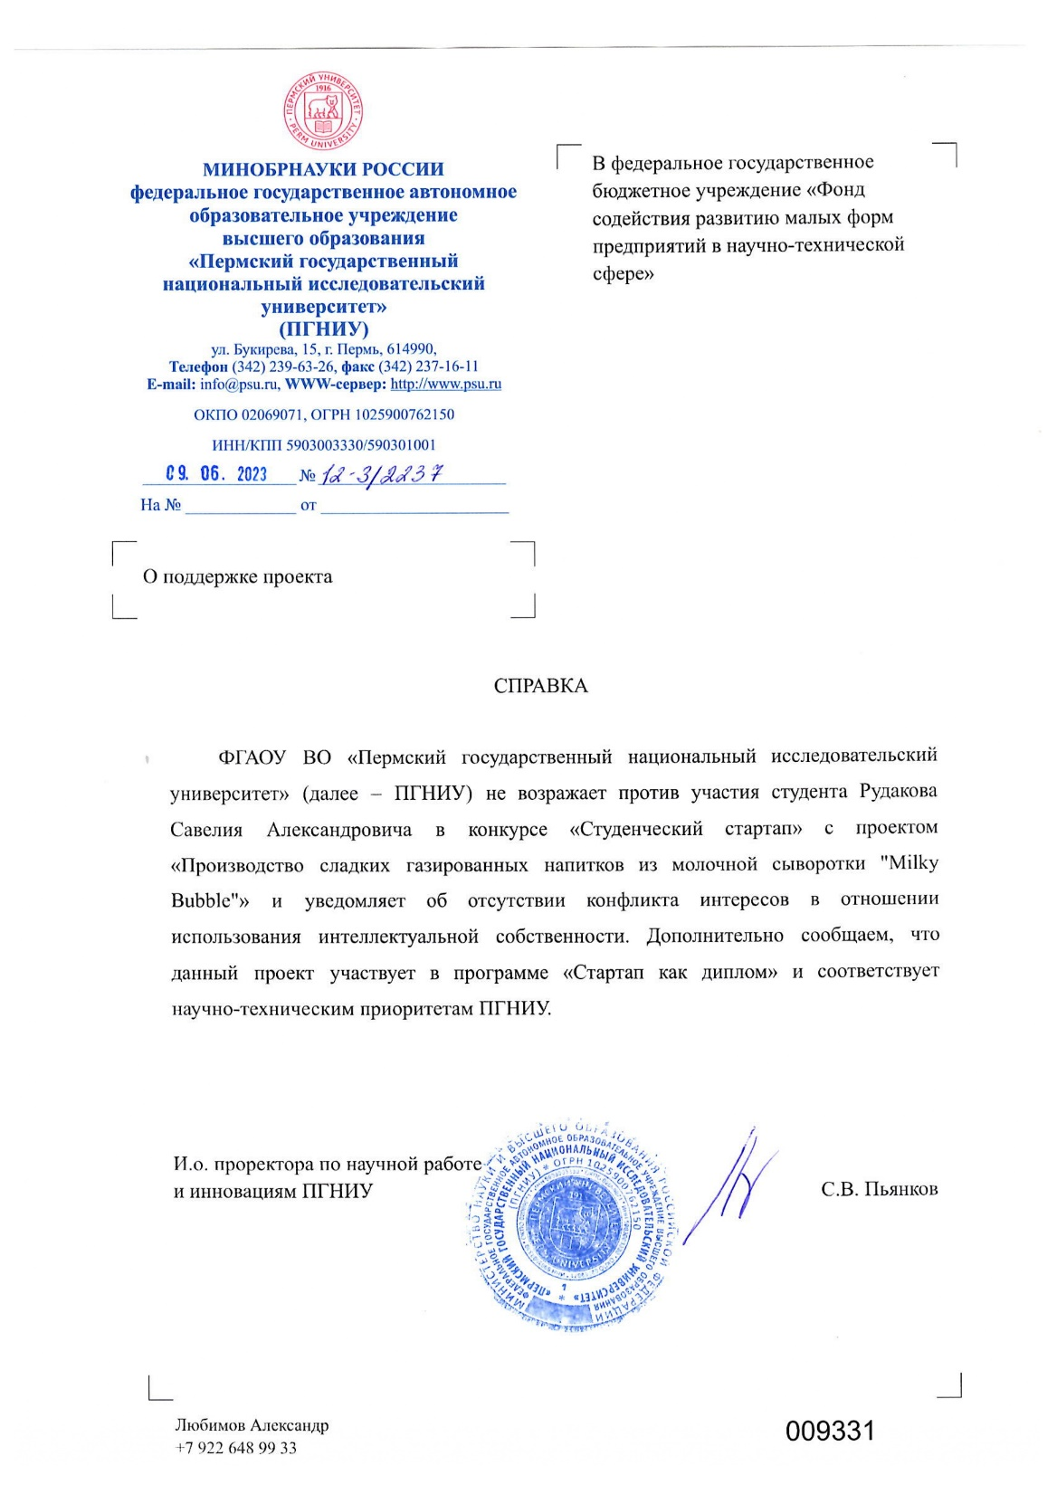
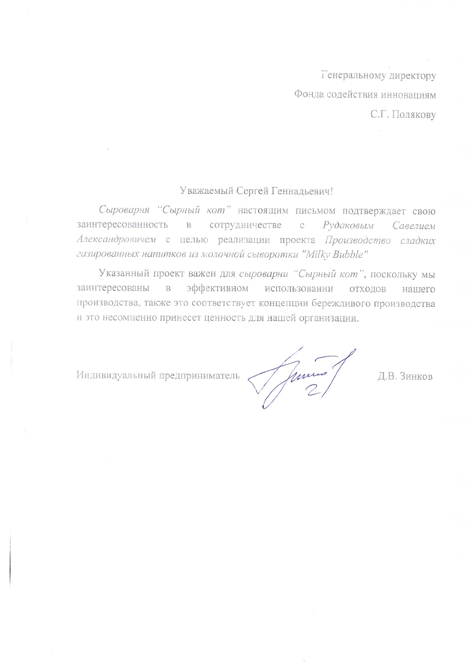

Slide 4
Решаемые проблемы
Ключевые решаемые проблемы:
На рынке мало сладких, газированных и полезных напитков. Наш продукт будет отличаться уникальным составом, так как в нем будет содержаться настоящая молочная сыворотка, а не восстановленная;
Частным молочным производителям некуда сбывать молочную сыворотку и они ее утилизируют;
У многих людей есть непереносимость лактозы, что не позволяет им употреблять молочные продукты и насыщаться витаминами, минералами и полезными веществами;
Люди, болеющие сахарным диабетом не могут употреблять продукты, содержащие повышенное количество глюкозы.
Предполагаемые потребители продукта: люди, ведущие активный образ жизни;дети;взрослые;подростки;люди, болеющие сахарным диабетом и с непереносимостью лактозы.
Качественная оценка количества потребителей: неопределенный широкий круг

Slide 5
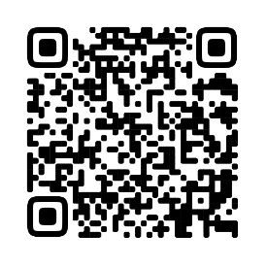
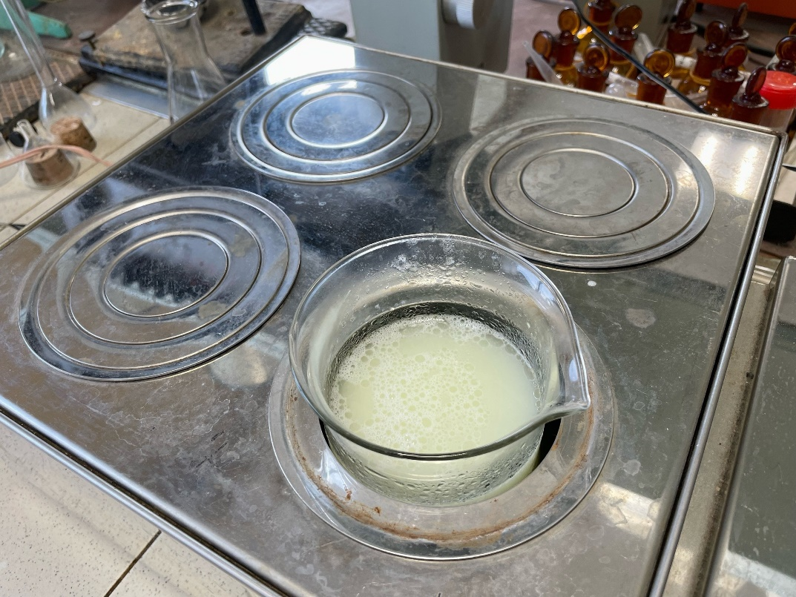
Определение молочной сыворотки
Молочная сыворотка — жидкость, которая формируется после сворачивания и процеживания молока. Молочная сыворотка является побочным продуктом при производстве сыра, творога или казеина и имеет некоторые коммерческие применения.
Процесс приготовления продукта в лаборатории ПГНИУ

Slide 6
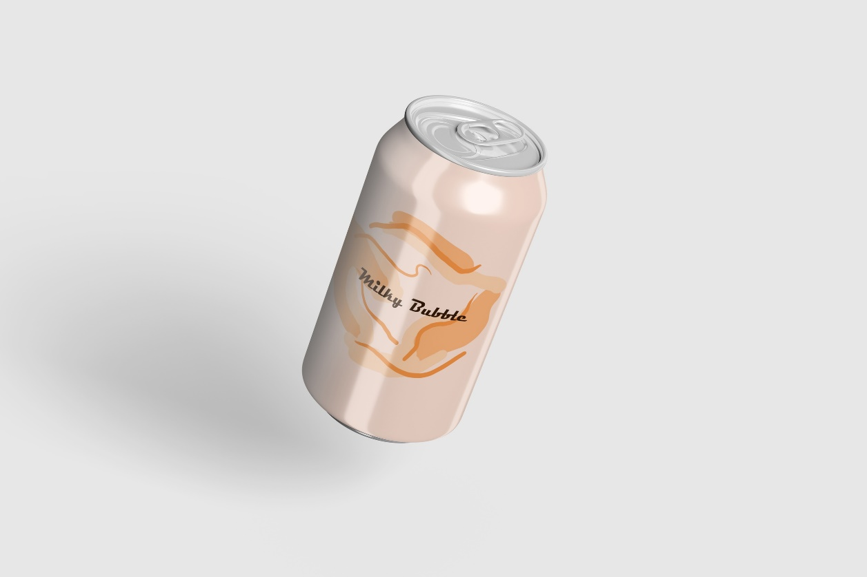
Инновационность проекта
Инновационность проекта заключается в производстве сладких, газированных напитков из молочной сыворотки. Молочная сыворотка является побочным продуктом сыроварения и имеет большое количество полезных органических компонентов для человека и имеет низкую стоимость, так как является побочным продуктом.
Пример продукта в брендированной таре

Slide 7
Аналоги и конкуренты
К основным аналогам можно отнести продукцию следующих производителей:
Arla Foods;
Мажитэль;
Danone;
Милком;
Товарами субститутами можно назвать другие напитки.
Конкурентные преимущества:
Легкая масштабируемость бизнеса (широкие возможности для дифференциации продукта,например, по вкусу, объему);
Дешевизна производства и гибкость ценовой политики за счет использования в производстве отходов молочного производства;
Уникальность, так как на Российском рынке еще нет подобных напитков.

Slide 8
Технико-экономическая оценка возможности реализации проекта
Ключевая техническая задача: лабораторные работы, анализ сырья, создание рецепта
Наличие членов команды необходимой квалификации:
Рудаков С.А. – руководитель
Кокорина В.В. – главный маркетолог
Русаков В.В. – web - разработчик (создание и поддержка сайта и внедрение цифровых инструментов управления компанией)
Попов М.Р. – химик - технолог
Кольцова Е.Р. – финансист, управление персоналом
Климов К.С. – менеджер по продажам
Возможность аутсорсинга: рассматриваем привлечение бухгалтера, юриста и дизайнера на аутсорсинге, также рассматриваем привлечение частной лаборатории для проведения опытно-исследовательских работ и для получения специальной документации на продукцию
Оценка объема финансовых ресурсов для реализации проекта: от 8 до 10 млн. руб.
Источники финансирования: получение грантов, частные инвестиции

Slide 9
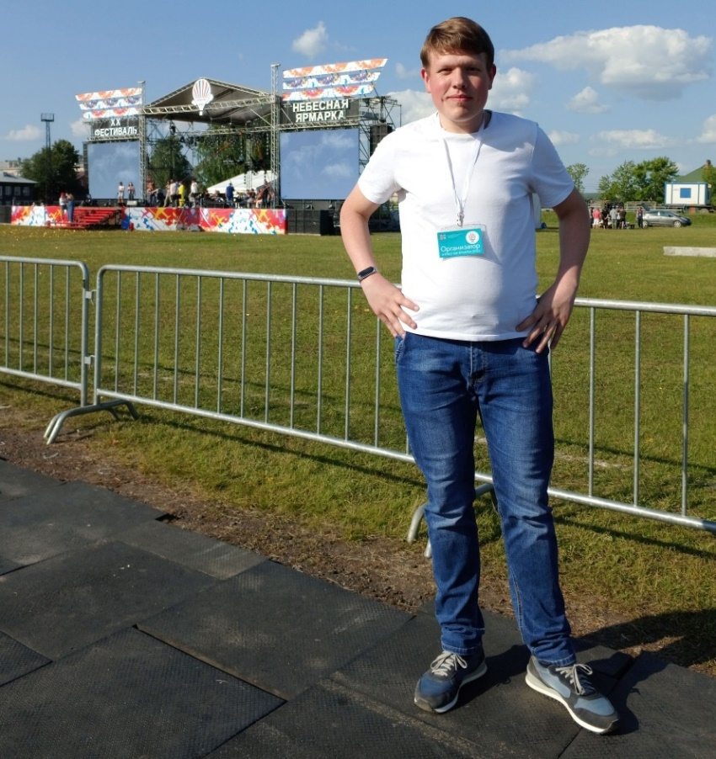
Квалификация заявителя
студент 4 курса кафедры менеджмента, маркетинга и коммерции, направления “Менеджмент” Пермского государственного национального исследовательского университета
автор и соавтор научных работ в области менеджмента, маркетинга и управления персоналом
обладатель диплома 2 степени за победу в международной студенческой олимпиаде «Экономика и менеджмент» в секции "Инновации в международной предпринимательской деятельности«
Подробную информацию можно посмотреть в портфолио, которое прикреплено к заявке

Slide 10


Спасибо
за внимание!
Рудаков Савелий Александрович
Почта: saveliy.rudakov@internet.ru
Телефон: 8-950-447-56-55 89504475655

